Slide 1
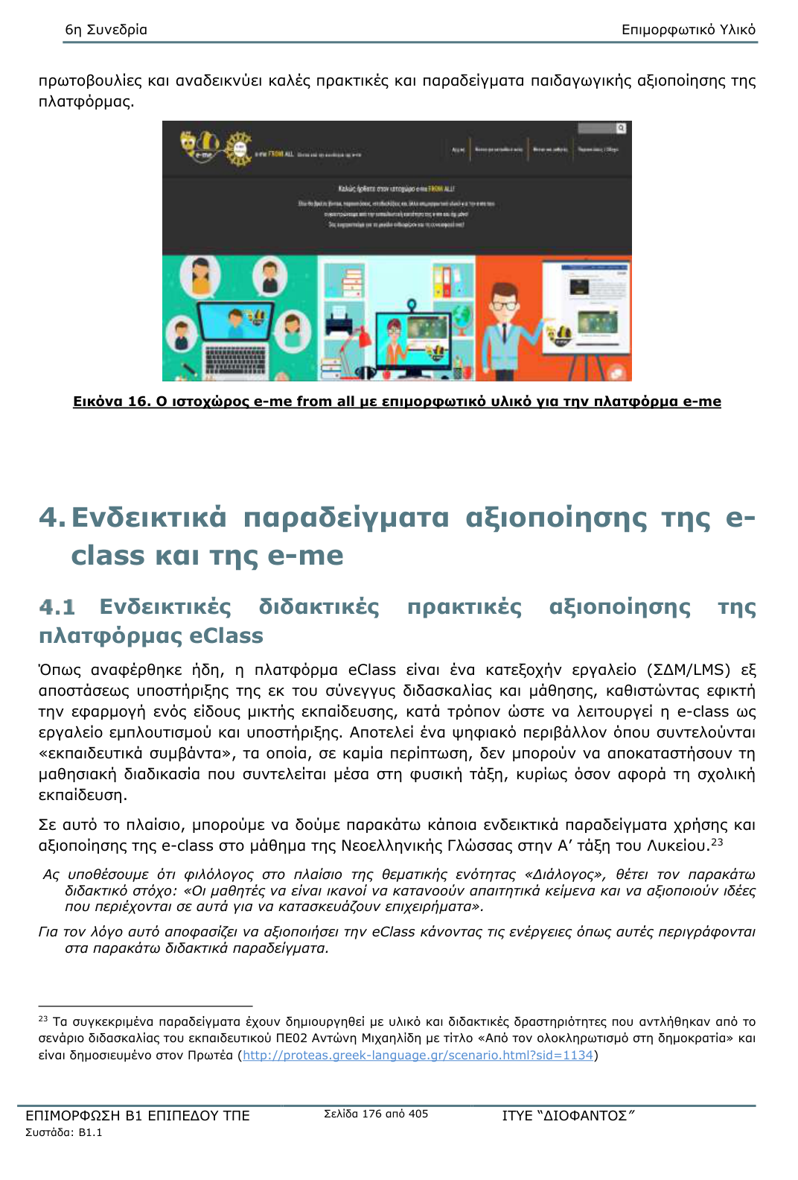
6η Συνεδρία
Εκπαιδευτική αξιοποίηση εργαλείων και πλατφορμών υποστήριξης ασύγχρονων δραστηριοτήτων
Β1.1 ΤΠΕ | eClass • e-me • LMS | Επιμορφωτικό υλικό 2026
6η Συνεδρία Β1.1 ΤΠΕ | 1
Πηγή: Επιμορφωτικό υλικό 6ης Συνεδρίας, ΙΤΥΕ «Διόφαντος» (2026)

Slide 2
Χάρτης της 6ης ενότητας
Από την πλατφόρμα ως τεχνολογική υποδομή στην πλατφόρμα ως παιδαγωγικό περιβάλλον
1
2
3
4
ΣΔΜ / LMS
→
eClass
→
e-me
→
Διδακτική αξιοποίηση
τι είναι και τι δεν είναι
ηλεκτρονικό μάθημα, δομή, εργαλεία
κυψέλες, προσωπικό και συνεργατικό περιβάλλον
από αποθήκευση υλικού σε ενεργό μάθηση
Κεντρικό ερώτημα: Πώς σχεδιάζουμε δραστηριότητες όπου οι μαθητές δεν είναι παθητικοί καταναλωτές υλικού, αλλά ενεργοί χρήστες, συνεργάτες και δημιουργοί;
6η Συνεδρία Β1.1 ΤΠΕ | 2
Πηγή: Επιμορφωτικό υλικό 6ης Συνεδρίας, ΙΤΥΕ «Διόφαντος» (2026)

Slide 3
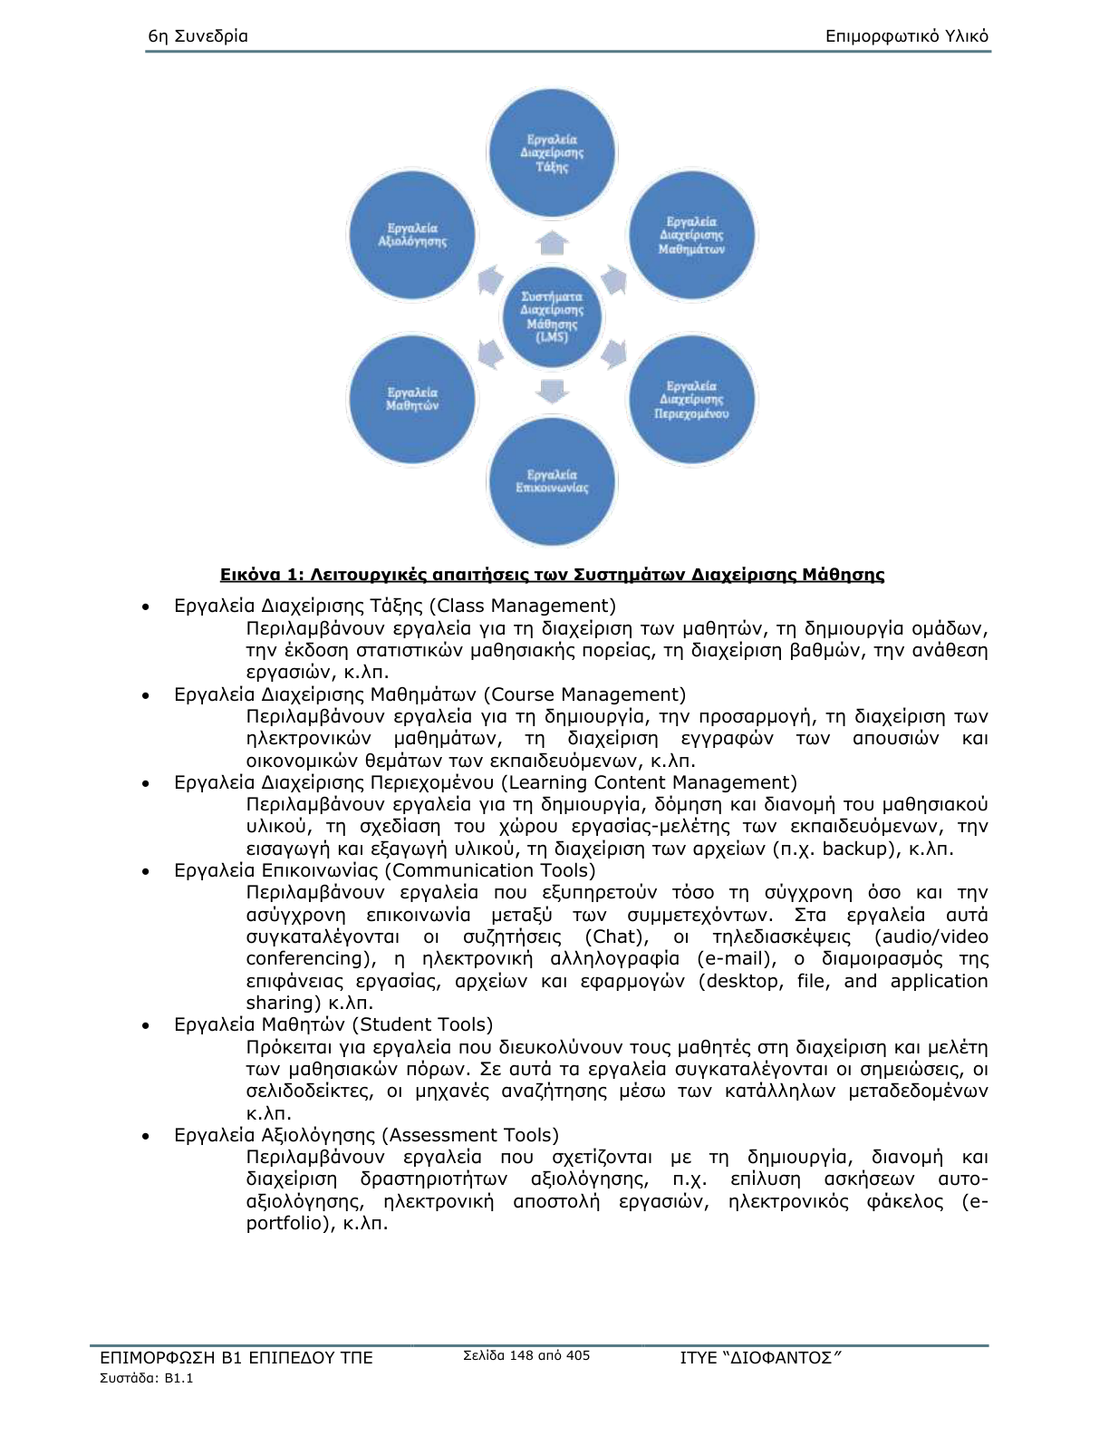
Συστήματα Διαχείρισης Μάθησης: ο πυρήνας
Τα LMS υποστηρίζουν τη συνολική διαχείριση της διδασκαλίας και της μάθησης
Τι είναι ένα LMS
• τεχνολογική υποδομή για ηλεκτρονική και εξ αποστάσεως μάθηση
• ενιαίο σύστημα εργαλείων, υπηρεσιών και εφαρμογών
• περιβάλλον οργάνωσης τάξης, περιεχομένου, επικοινωνίας και αξιολόγησης
Τι δεν αρκεί να είναι
• απλό αποθετήριο αρχείων και διαφανειών
• χώρος παθητικής κατανάλωσης υλικού
• αυτόματος εγγυητής ενδιαφέροντος ή μάθησης χωρίς διδακτικό σχεδιασμό
6η Συνεδρία Β1.1 ΤΠΕ | 3
Πηγή: Επιμορφωτικό υλικό 6ης Συνεδρίας, ΙΤΥΕ «Διόφαντος» (2026)

Slide 4
Οι λειτουργίες ενός LMS
Διαχείριση τάξης
Διαχείριση μαθημάτων
Διαχείριση περιεχομένου
• ομάδες, βαθμοί, στατιστικά
• δημιουργία και προσαρμογή μαθημάτων
• υλικό, πόροι, διανομή
Επικοινωνία
Εργαλεία μαθητών
Αξιολόγηση
• σύγχρονη και ασύγχρονη αλληλεπίδραση
• σημειώσεις, σελιδοδείκτες, αναζήτηση
• ασκήσεις, εργασίες, e-portfolio
Η προστιθέμενη αξία προκύπτει, όταν οι λειτουργίες συνδέονται με σαφείς στόχους, συνεργασία, ανατροφοδότηση και τεκμήρια μάθησης.
6η Συνεδρία Β1.1 ΤΠΕ | 4
Πηγή: Επιμορφωτικό υλικό 6ης Συνεδρίας, ΙΤΥΕ «Διόφαντος» (2026)

Slide 5
Τύποι LMS: κλειστού και ανοικτού κώδικα
Εμπορικά / κλειστού κώδικα
Ανοικτού κώδικα
• διατίθενται από εταιρείες λογισμικού
• συχνά έχουν πλούσιες λειτουργίες
• δεν επιτρέπουν πλήρη πρόσβαση ή προσαρμογή του πηγαίου κώδικα
• ενδεικτικά: Blackboard, Desire2Learn
• διατίθενται δωρεάν με άδεια χρήσης
• ο κώδικας είναι διαθέσιμος για βελτιώσεις
• επιτρέπουν παραμετροποίηση ανάλογα με εκπαιδευτικές ανάγκες
• ενδεικτικά: Moodle, Open eClass
Για τη σχολική εκπαίδευση το κρίσιμο δεν είναι μόνο η τεχνολογία, αλλά η παιδαγωγική ένταξη: ρόλοι, ροή δραστηριοτήτων, αλληλεπίδραση και αξιολόγηση.
6η Συνεδρία Β1.1 ΤΠΕ | 5
Πηγή: Επιμορφωτικό υλικό 6ης Συνεδρίας, ΙΤΥΕ «Διόφαντος» (2026)

Slide 6
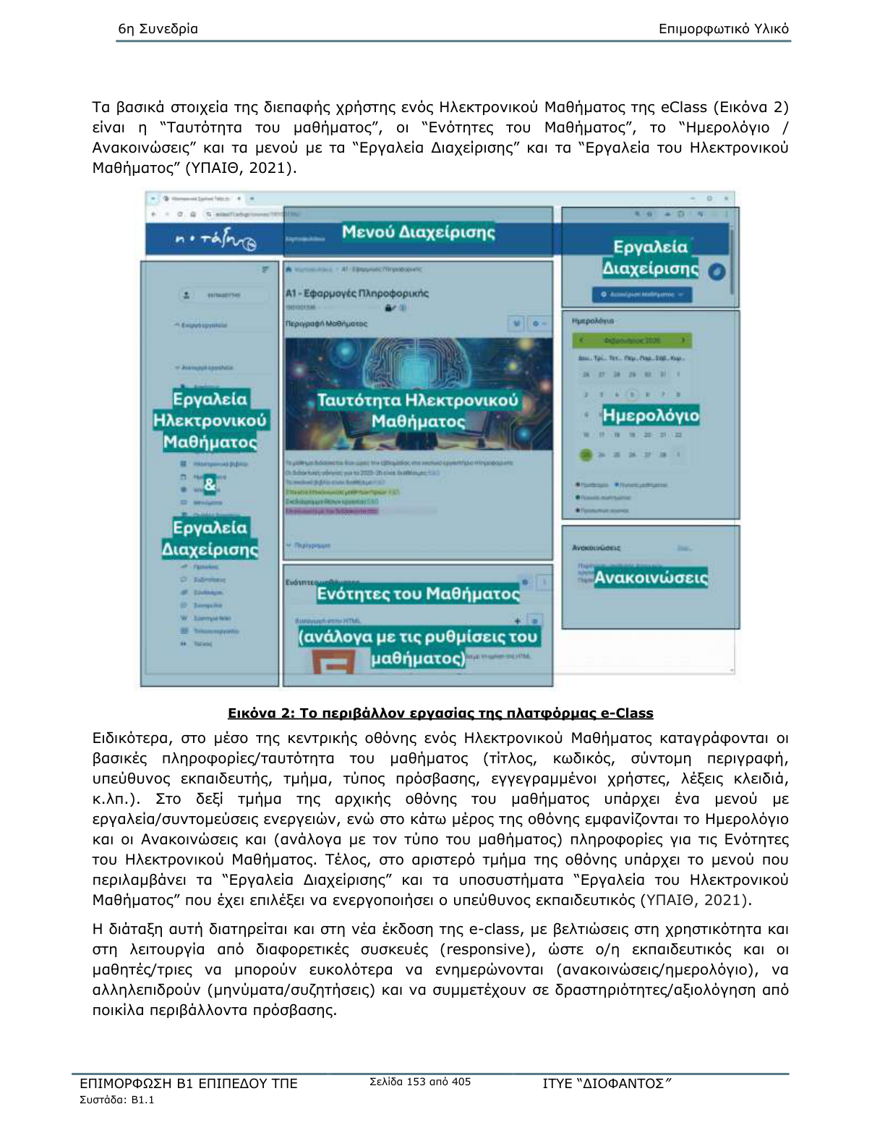
eClass: η ηλεκτρονική σχολική τάξη
Ένα ασφαλές περιβάλλον ασύγχρονης υποστήριξης της διά ζώσης ή μικτής διδασκαλίας
Κεντρικός πυρήνας: Ηλεκτρονικό Μάθημα
• αυτόνομη και παραμετροποιήσιμη δομή
• υποστήριξη υλικού, ανακοινώσεων, ημερολογίου και δραστηριοτήτων
• πρόσβαση μέσω προσωπικών λογαριασμών ΠΣΔ
• σύνδεση με τη δομή σχολικής μονάδας και αναθέσεων
Η eClass μπορεί να λειτουργήσει από απλή ενημερωτική ιστοσελίδα έως δυναμικό περιβάλλον συνεργατικής ασύγχρονης μάθησης.
6η Συνεδρία Β1.1 ΤΠΕ | 6
Πηγή: Επιμορφωτικό υλικό 6ης Συνεδρίας, ΙΤΥΕ «Διόφαντος» (2026)

Slide 7
eClass: ρόλοι, πρόσβαση και μορφές μαθήματος
3
βασικοί ρόλοι: εκπαιδευτικός, μαθητής, διαχειριστής
4
κατηγορίες πρόσβασης: ανοικτό, εγγραφή, κλειστό, ανενεργό
4
μορφές οργάνωσης: απλή, ενότητες, τοίχος, ανεστραμμένη τάξη
Η επιλογή μορφής δεν είναι τεχνική λεπτομέρεια. Δηλώνει πώς αντιλαμβανόμαστε τη μαθησιακή πορεία: γραμμική οργάνωση, ροή αναρτήσεων ή προετοιμασία πριν από την τάξη.
6η Συνεδρία Β1.1 ΤΠΕ | 7
Πηγή: Επιμορφωτικό υλικό 6ης Συνεδρίας, ΙΤΥΕ «Διόφαντος» (2026)

Slide 8
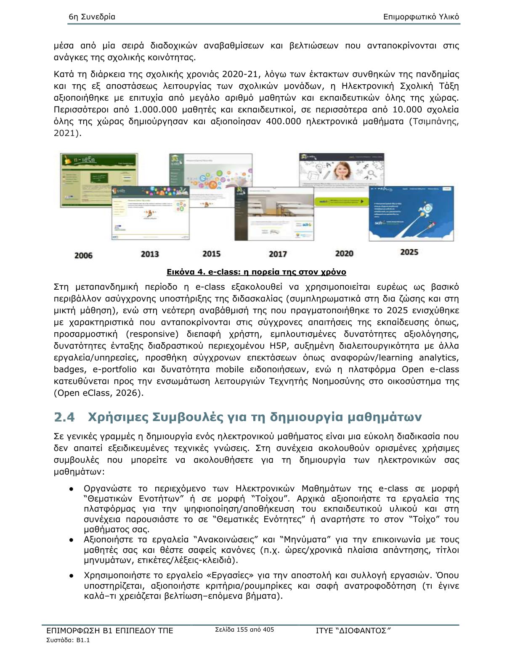
eClass: εργαλεία που χτίζουν το μάθημα
Η αρθρωτή λογική επιτρέπει επιλογή εργαλείων ανά στόχο και μαθησιακή ανάγκη
Περιεχόμενο
έγγραφα, πολυμέσα, σύνδεσμοι, H5P
Επικοινωνία
ανακοινώσεις, μηνύματα, συζητήσεις
Συνεργασία
ομάδες, wiki, ιστολόγια, κοινότητες
Αξιολόγηση
ασκήσεις, εργασίες, ρουμπρίκες, e-portfolio
Διαχείριση
χρήστες, ρυθμίσεις, στατιστικά, παρουσιολόγιο
6η Συνεδρία Β1.1 ΤΠΕ | 8
Πηγή: Επιμορφωτικό υλικό 6ης Συνεδρίας, ΙΤΥΕ «Διόφαντος» (2026)

Slide 9
Καλός σχεδιασμός μαθήματος στο eClass
Από την ανάρτηση αρχείων στη διδακτική ακολουθία
Δομή
Ενεργοποίηση
• θεματικές ενότητες ή τοίχος με σαφείς τίτλους και οδηγίες
• συζητήσεις, ομάδες, συνεργατικά εργαλεία και H5P
Επικοινωνία
Παρακολούθηση
• ανακοινώσεις, μηνύματα και κανόνες συμμετοχής
• στατιστικά, learning analytics, badges και e-portfolio
Ανάθεση
Προσβασιμότητα
• εργασίες με κριτήρια, ρουμπρίκες και ανατροφοδότηση
• σαφής δομή, υπότιτλοι, εναλλακτικό κείμενο, συμβατά αρχεία
6η Συνεδρία Β1.1 ΤΠΕ | 9
Πηγή: Επιμορφωτικό υλικό 6ης Συνεδρίας, ΙΤΥΕ «Διόφαντος» (2026)

Slide 10
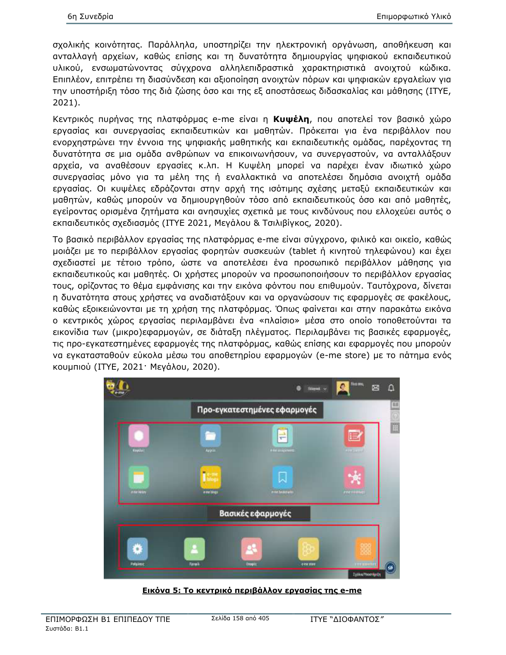
e-me: προσωπικό και συνεργατικό μαθησιακό περιβάλλον
Η Κυψέλη λειτουργεί ως βασικός χώρος εργασίας, επικοινωνίας και συνεργασίας
Ταυτότητα της πλατφόρμας
• σύγχρονη, κοινωνική και επεκτάσιμη ψηφιακή πλατφόρμα
• ασφαλές περιβάλλον για μάθηση, συνεργασία και επικοινωνία
• διασύνδεση με ΠΣΔ, myschool και δημόσιες υποδομές
• πυρήνας: Κυψέλη ως ψηφιακή ομάδα/τάξη
Σε αντίθεση με την αυστηρή λογική “ηλεκτρονικού μαθήματος”, η e-me δίνει έμφαση στον προσωπικό χώρο του χρήστη και στη συνεργατική κοινότητα.
6η Συνεδρία Β1.1 ΤΠΕ | 10
Πηγή: Επιμορφωτικό υλικό 6ης Συνεδρίας, ΙΤΥΕ «Διόφαντος» (2026)

Slide 11
Βασικές αρχές σχεδιασμού της e-me
Ισότιμη σχέση
Ομαλή μετάβαση
• ό,τι μπορεί να κάνει ο εκπαιδευτικός, σε μεγάλο βαθμό μπορεί να το κάνει και ο μαθητής
• ο πραγματικός κόσμος της τάξης μεταφέρεται σε ψηφιακό περιβάλλον με οικείες μεταφορές
Βιώσιμο μοντέλο
Ήπιες δεξιότητες
• app-based αρχιτεκτονική, αποθήκες εφαρμογών και δυνατότητα επέκτασης
• συνεργασία, επικοινωνία, δημιουργικότητα, εξωστρέφεια και αυτορρύθμιση
6η Συνεδρία Β1.1 ΤΠΕ | 11
Πηγή: Επιμορφωτικό υλικό 6ης Συνεδρίας, ΙΤΥΕ «Διόφαντος» (2026)

Slide 12
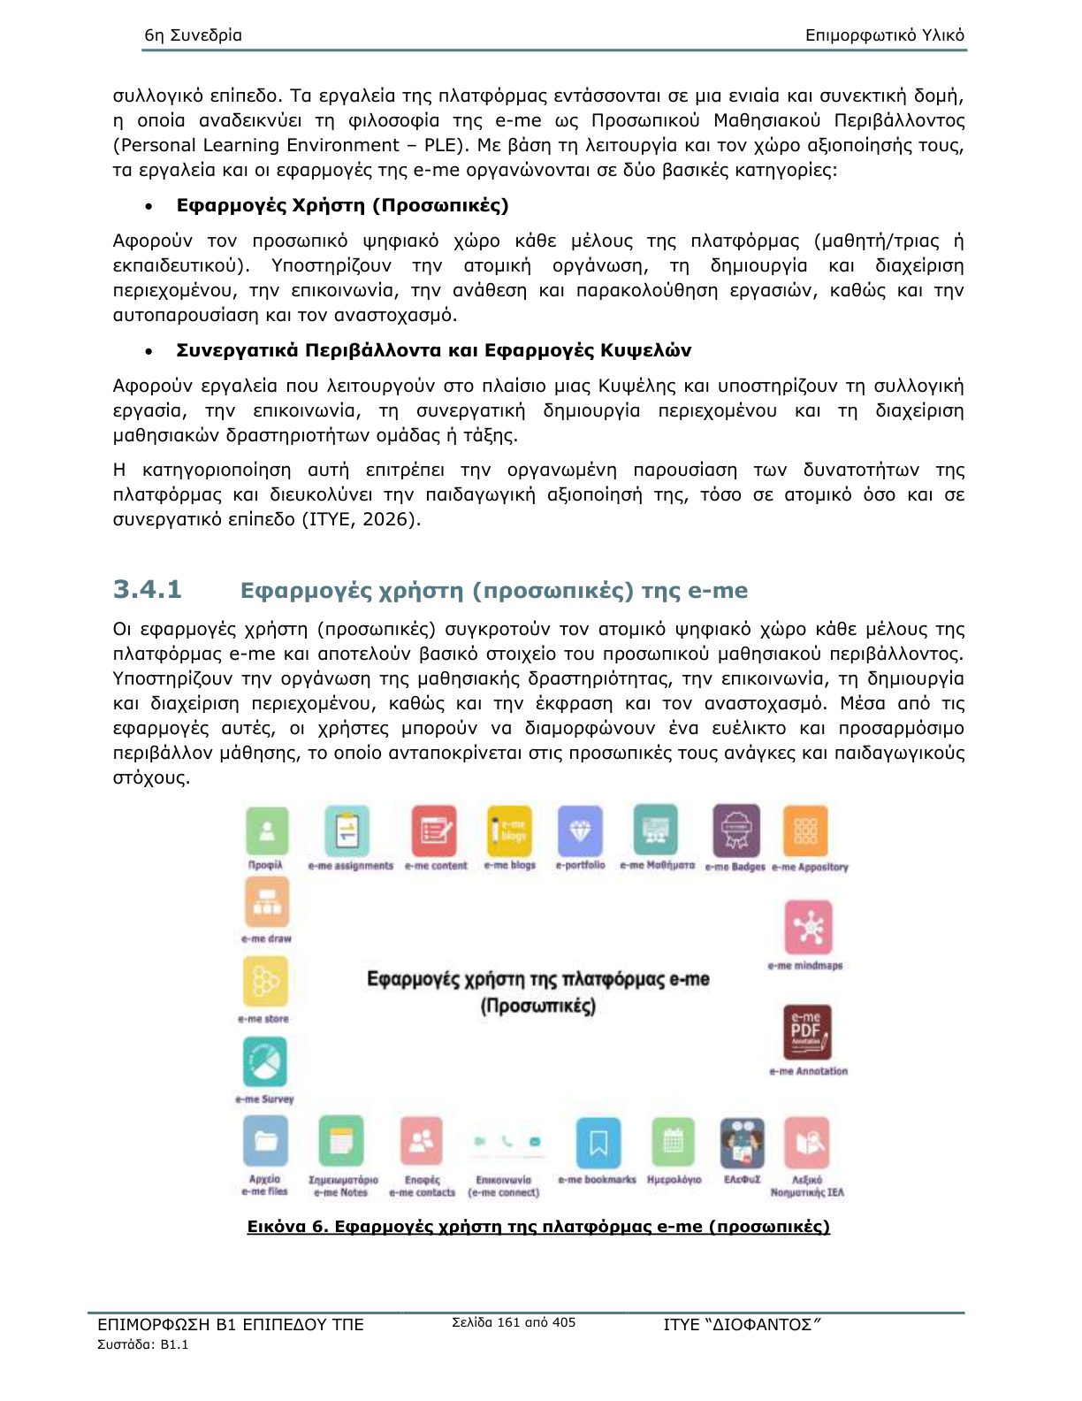
e-me: εφαρμογές χρήστη
Ο προσωπικός ψηφιακός χώρος κάθε μαθητή/τριας και εκπαιδευτικού
Ταυτότητα & επικοινωνία
προφίλ, επαφές, e-me connect
Οργάνωση
αρχεία, ημερολόγιο, notes, bookmarks
Διδασκαλία & αξιολόγηση
assignments, content, μαθήματα, survey
Δημιουργία & αναστοχασμός
blogs, e-portfolio
Οπτικά εργαλεία
mindmaps, draw
Υποστήριξη & επέκταση
annotation, badges, appository, store
6η Συνεδρία Β1.1 ΤΠΕ | 12
Πηγή: Επιμορφωτικό υλικό 6ης Συνεδρίας, ΙΤΥΕ «Διόφαντος» (2026)

Slide 13
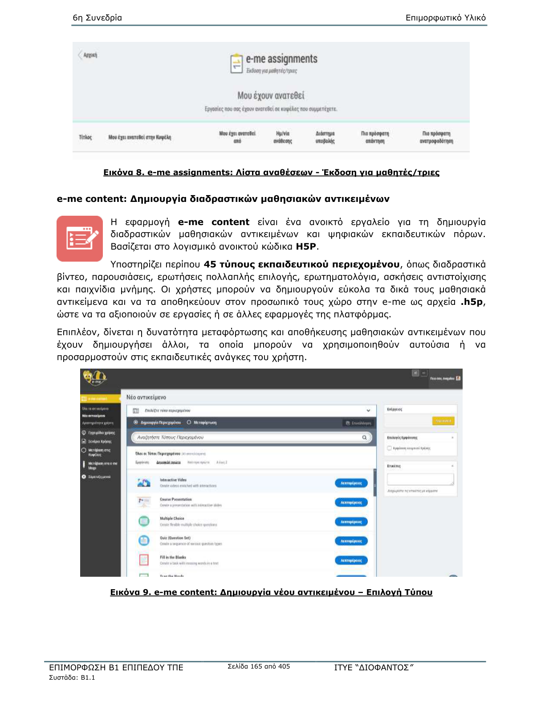
Εργαλεία e-me για διδασκαλία, μάθηση και αξιολόγηση
e-me assignments
• δημιουργία και ανάθεση εργασιών
• υποβολή απαντήσεων από μαθητές
• ανατροφοδότηση, σχόλια και αξιολόγηση
e-me content
• ανοικτό εργαλείο δημιουργίας διαδραστικών μαθησιακών αντικειμένων
• βασισμένο στο H5P
• περίπου 45 τύποι περιεχομένου: διαδραστικά βίντεο, κουίζ, ασκήσεις, παιχνίδια
6η Συνεδρία Β1.1 ΤΠΕ | 13
Πηγή: Επιμορφωτικό υλικό 6ης Συνεδρίας, ΙΤΥΕ «Διόφαντος» (2026)

Slide 14
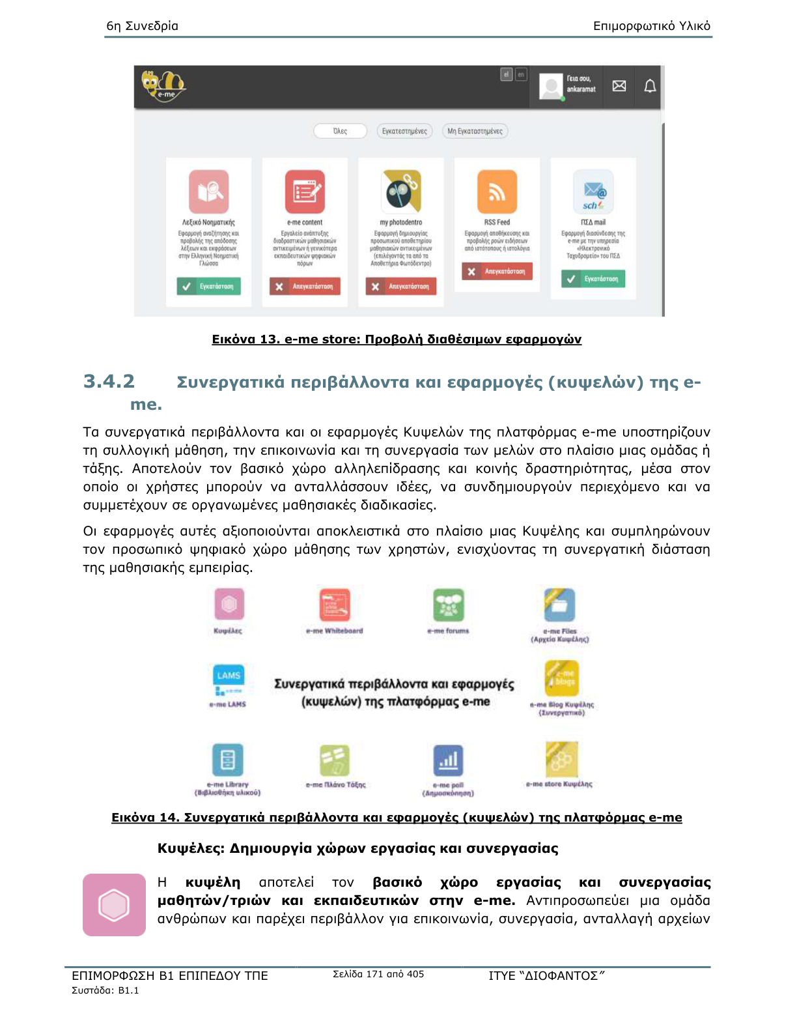
Κυψέλες και συνεργατικές εφαρμογές
Το σημείο όπου η e-me γίνεται χώρος συλλογικής μάθησης
Η Κυψέλη ως ομάδα/τάξη
• χώρος εργασίας, επικοινωνίας και αποθήκευσης
• τοίχος για εσωτερική επικοινωνία και ιστολόγιο για προβολή προς τα έξω
• εμπλουτισμός με συνεργατικές εφαρμογές
Ενδεικτικές εφαρμογές κυψέλης
• Whiteboard: ζωντανή συνδιαμόρφωση περιεχομένου
• Forums: οργανωμένος ασύγχρονος διάλογος
• LAMS: ακολουθίες μαθησιακών δραστηριοτήτων
• Library / Files / Blog / Poll / Πλάνο Τάξης
6η Συνεδρία Β1.1 ΤΠΕ | 14
Πηγή: Επιμορφωτικό υλικό 6ης Συνεδρίας, ΙΤΥΕ «Διόφαντος» (2026)

Slide 15
eClass και e-me: παιδαγωγική διαφοροποίηση
eClass
e-me
Κεντρική μονάδα
Ηλεκτρονικό μάθημα
Κυψέλη / προσωπικός χώρος
Ισχυρή λογική
οργάνωση μαθήματος, υλικού, εργασιών
συνεργασία, κοινωνική μάθηση, δημιουργία
Ρόλος μαθητή
συμμετέχει στο μάθημα και στις δραστηριότητες
δημιουργεί, οργανώνει, δημοσιεύει, συνεργάζεται
Κατάλληλο όταν
χρειαζόμαστε καθαρή δομή ενότητας και αξιολόγησης
χρειαζόμαστε ενεργή ομάδα, projects, παραγωγή υλικού
Στην πράξη δεν είναι ανταγωνιστικές πλατφόρμες: μπορούν να υπηρετήσουν διαφορετικά σημεία ενός μικτού σχεδιασμού μάθησης.
6η Συνεδρία Β1.1 ΤΠΕ | 15
Πηγή: Επιμορφωτικό υλικό 6ης Συνεδρίας, ΙΤΥΕ «Διόφαντος» (2026)

Slide 16
Διδακτικά παραδείγματα: τι αλλάζει στην ποιότητα του σχεδιασμού
eClass παράδειγμα 1: περιορισμένη αξιοποίηση
eClass παράδειγμα 2: περιβάλλον μάθησης
• ανάρτηση εγγράφων, γλωσσάριο, ασκήσεις και εργασίες
• μετατόπιση του μαθήματος εκτός τάξης
• κίνδυνος να λειτουργήσει ως αποθετήριο χωρίς επαρκή διάδραση
• οργάνωση σε ενότητα με περιγραφή και ροή πορείας
• συζήτηση, ομαδική εργασία και σχολιασμός ομάδων
• ετεροαξιολόγηση και αυτοαξιολόγηση πριν από την τελική υποβολή
e-me παράδειγμα: αναστροφή ρόλων
• οι μαθητές δημιουργούν κυψέλη, χρονογραμμή, διαδραστικό βίντεο, ασκήσεις και τεστ
• η εκπαιδευτικός λειτουργεί ως διαμεσολαβήτρια και εμψυχώτρια
• το e-portfolio τεκμηριώνει διαδικασία, συνεργασία και αποτίμηση στόχων
6η Συνεδρία Β1.1 ΤΠΕ | 16
Πηγή: Επιμορφωτικό υλικό 6ης Συνεδρίας, ΙΤΥΕ «Διόφαντος» (2026)

Slide 17
Πρόταση δραστηριότητας για την επιμόρφωση
Κριτική ανάγνωση ψηφιακού σχεδιασμού σε ομάδες
10′
Κάθε ομάδα παίρνει ένα μικρό σενάριο χρήσης eClass ή e-me και αποφασίζει αν λειτουργεί ως αποθετήριο, ως οργανωμένο μάθημα ή ως συνεργατικό περιβάλλον.
12′
Η ομάδα προτείνει δύο βελτιώσεις: μία για τη δομή/ροή του υλικού και μία για τη συμμετοχή ή αξιολόγηση των μαθητών.
8′
Σύντομη παρουσίαση: “Τι κρατάμε; Τι αλλάζουμε; Ποιο εργαλείο θα αξιοποιούσαμε και γιατί;”
Κριτήρια συζήτησης: σαφήνεια στόχου • ροή δραστηριοτήτων • ενεργός ρόλος μαθητή • συνεργασία • ανατροφοδότηση • προσβασιμότητα
6η Συνεδρία Β1.1 ΤΠΕ | 17
Πηγή: Επιμορφωτικό υλικό 6ης Συνεδρίας, ΙΤΥΕ «Διόφαντος» (2026)

Slide 18
Τελική σύνθεση: τρεις βασικές ιδέες
1
Η πλατφόρμα δεν είναι μάθημα
Το μάθημα προκύπτει από τον διδακτικό σχεδιασμό, όχι από την απλή ύπαρξη ψηφιακού χώρου.
2
Η δομή χρειάζεται παιδαγωγική πρόθεση
Ενότητες, τοίχοι, εργασίες, συζητήσεις και κυψέλες αποκτούν νόημα όταν συνδέονται με στόχους.
3
Η αξία βρίσκεται στη συμμετοχή
Οι μαθητές μαθαίνουν περισσότερο όταν συνεργάζονται, δημιουργούν, αναστοχάζονται και λαμβάνουν ανατροφοδότηση.
Επόμενο βήμα: σχεδιασμός μιας μικρής ασύγχρονης δραστηριότητας με σαφή στόχο, εργαλείο, προϊόν μαθητή και τρόπο ανατροφοδότησης.
6η Συνεδρία Β1.1 ΤΠΕ | 18
Πηγή: Επιμορφωτικό υλικό 6ης Συνεδρίας, ΙΤΥΕ «Διόφαντος» (2026)

